Slide 1
Принцип єдності організмів та середовища існування.
Група МШ-23
Біологія
Тип уроку: засвоєння нових знань

Slide 2
Доведемо на уроці
Організм має справу із середовищем, до якого він пристосований і яке пристосоване до нього.

Slide 3
Середовище існування
- частина природи, що безпосередньо оточує організми, забезпечує їхні потреби й чинить на них певний вплив.
Умови існування Ресурси середовища існування
(світловий та температурний режим,
хімічний склад, вологість) (ресурси живої та неживої природи)

Slide 4
Рослини за відношенням до світла
Перша група - світлолюбні рослини, які добре ростуть лише за умов інтенсивного сонячного освітлення .
Друга група рослин - тіньовитривалі, пристосована до умов недостатньої освітленості
Тіньолюбні рослини ростуть в умовах тривалого затемнення й не витримують інтенсивного освітлення
Сосна звичайна
Копитняк європейський
Квасениця звичайна

Slide 5
Рослини за відношенням до вологи
Водяні рослини повністю або частково ростуть у воді (а)
Вологолюбні рослини ростуть в умовах надмірної вологості (б)
Посухостійкі рослини ростуть у посушливих місцях (в)
Деякі рослини займають проміжну нішу між вологолюбними та посухостійкими

Slide 6
Тварини за відношенням до вологості повітря
Вологолюбні тварини живуть у сирих вологих місцях (а)
Друга група – сухолюбні (б)
До посухостійких відносять переважну більшість тварин (в)

Slide 7
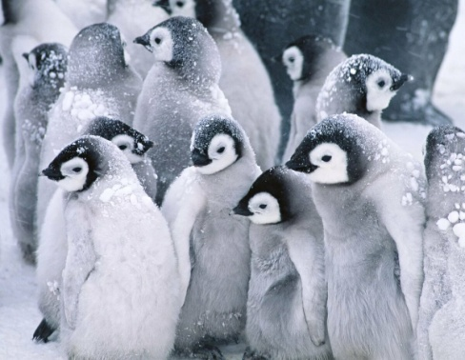
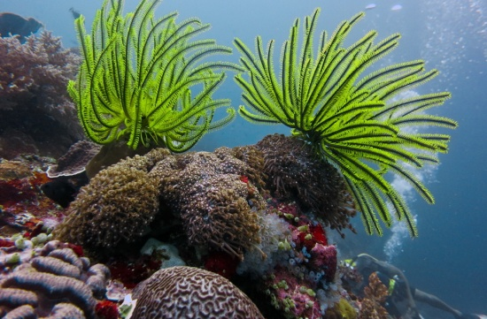
За відношенням до температури
Холодостійкі види Теплолюбні види
Холодостійкими є види, для існування яких оптимальною є низька температура.
Теплолюбні - це види, для існування яких оптимальними є високі температури.

Slide 8
Функції живих організмів
Середовищеутворювальна
Енергетична
Концентраційна
Деструктивна
Транспортна

Slide 9
Закономірності взаємодії живих організмів та середовища:
Закон єдності організмів та середовища
(К.Ф. Рульє, І.М. Сеченов, В.І. Вернадський)
Правило «максимального тиску життя».

Slide 10
Домашнє завдання
Опрацювати презентацію та скласти конспект в зошит.
Скласти 3 тести формату ЗНО за вивченим матеріалом (мінімум 15 завдань).

